Slide 1
机舱总成排程及派工
报表程序使用说明

Slide 2
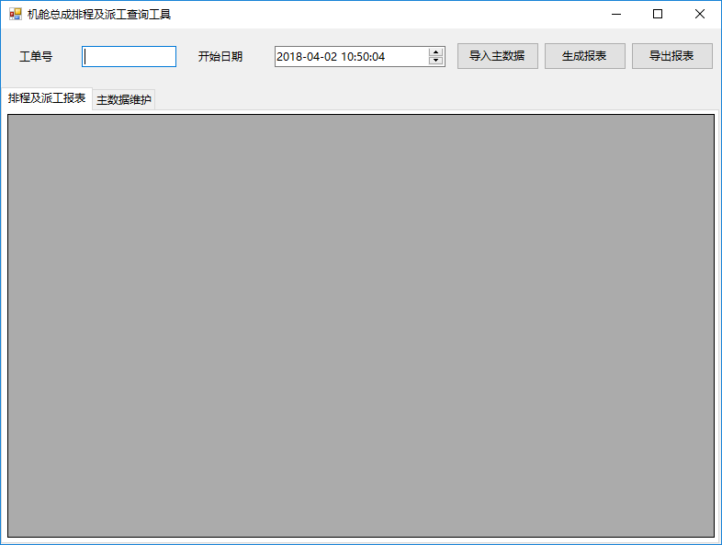
程序界面(一)

Slide 3
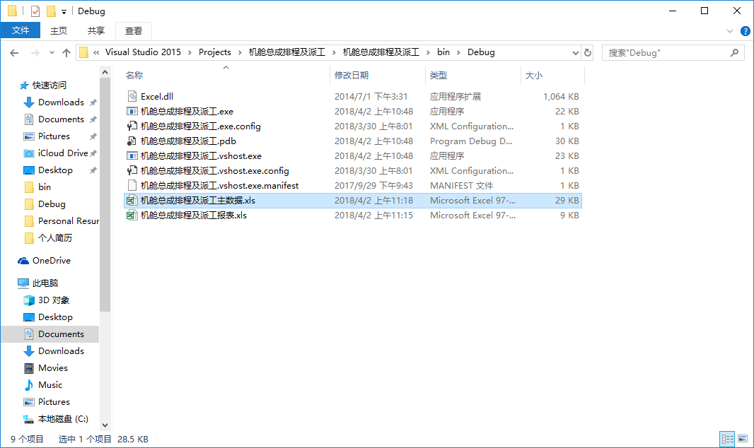
使用方法(维护主数据)
如下图所示, 在程序根目录中找到”机舱总成排程及派工主数据.xls”, 按照该文档格式填写程序计算主数据;

Slide 4
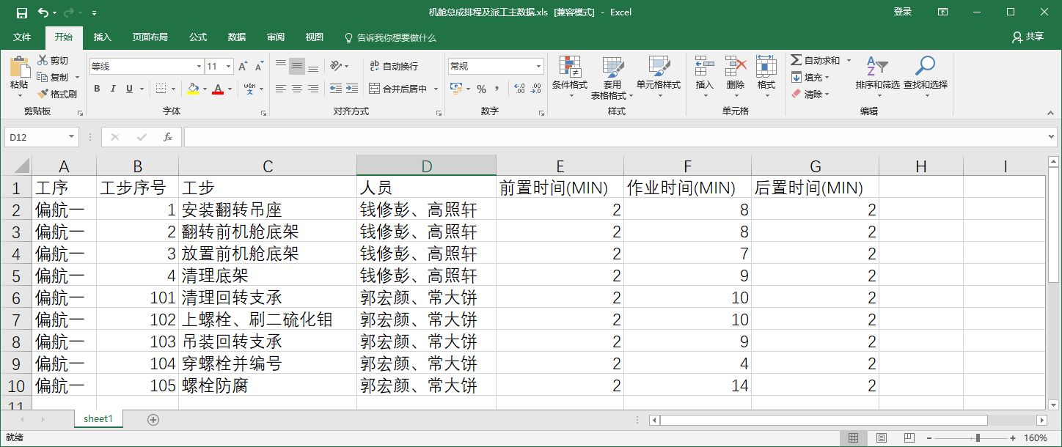
使用方法(维护主数据)
工步序号需要特别注意: 对于工序中存在并行工步组的, 需要用该栏进行区分, 1~99为并行1工步组, 101~199为并行2工步组, 如下图所示;

Slide 5


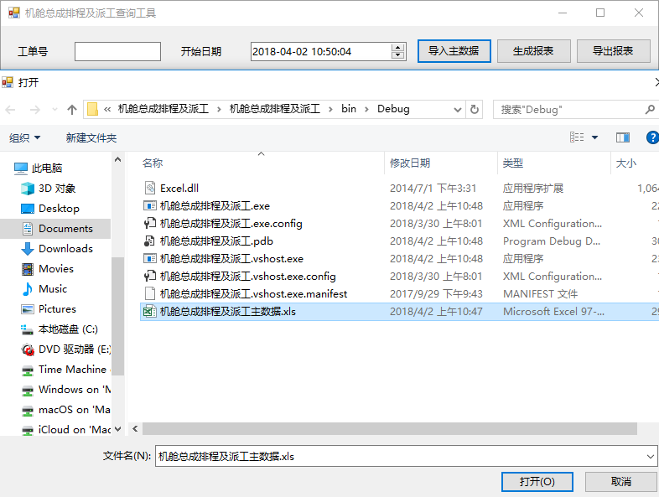
使用方法(导入主数据)
打开主程序“机舱总成排程及派工.exe”, 点击 按钮, 选择主数据所在路径, 点击 按钮;

Slide 6
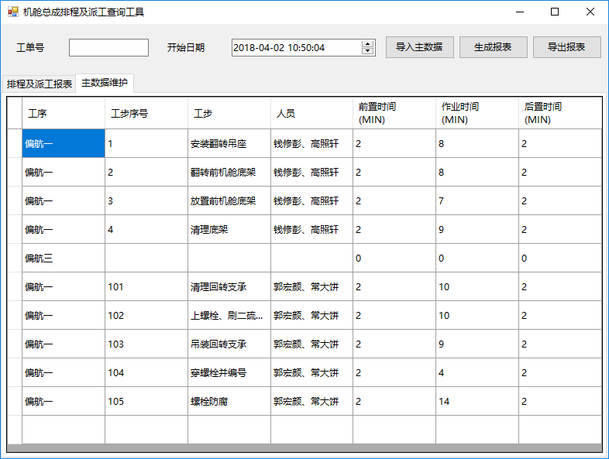
使用方法(导入主数据)
主数据界面如下:

Slide 7


使用方法(输入查询条件)
输入参数后点击 按钮;

Slide 8
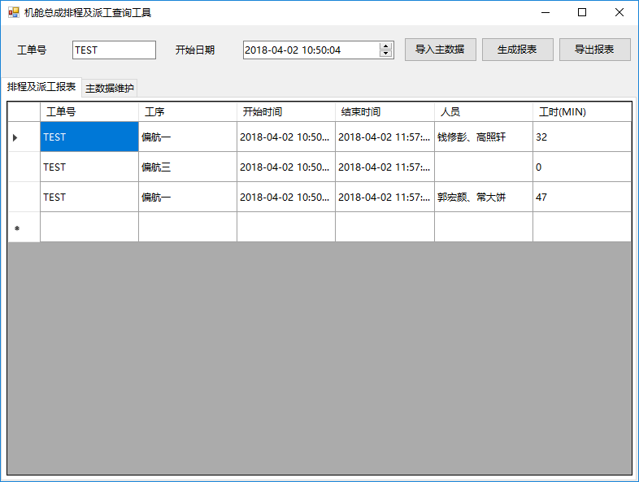
使用方法(查询结果)
报表结果如下图:

Slide 9

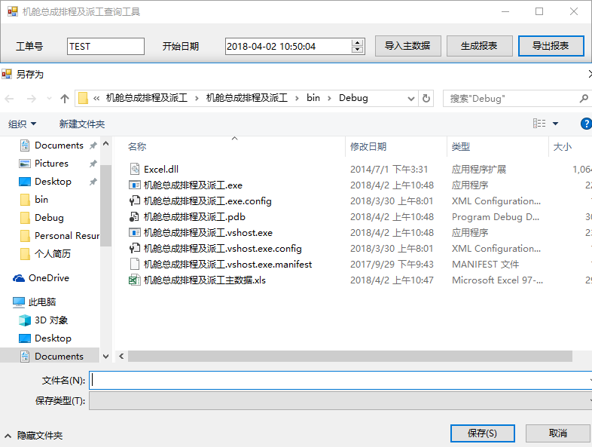
使用方法(结果导出)
点击 按钮, 选择导出路径;

Slide 10
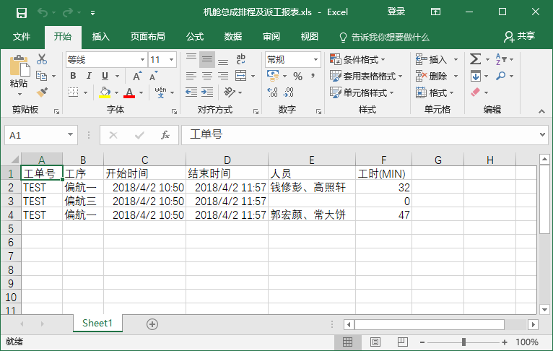
使用方法(导出结果)
输出文档内容如下:

Slide 11
附注
因程序开发时间有限, 可能会有部分逻辑考虑不够周全, 如使用过程中发现程序并不能很好计算出结果, 请联系IT部张明明(手机: 15003163531)解决.

